Slide 1
gachigram
Простота и свобода самовыражения

Slide 2






Slide 4

Gachigram:
Это замена Вк и Instagram
Gachigram решает проблему коммуникации пользователей на новом уровне.
Целевая аудитория пользователей – гении, миллиардеры, плэйбои и филантропы

Slide 5

Gachigram:
Это замена Вк и Instagram
Gachigram решает проблему коммуникации пользователей на новом уровне.
Целевая аудитория пользователей – гении, миллиардеры, плэйбои и филантропы

Slide 6
Удобный интерфейс
Свобода самовыражения
Стабильная и быстрая работа
Новые возможности
gachigram

Slide 7
Базовые функции:
Публикация фото, видео
Возможность отметить фотографию, как понравившуюся или не понравившуюся
Комментирование публикаций
Чат
Подписки
Уведомления
Установка собственного заднего фона страницы или выбор из стандартных тем

Slide 8



Структура web
CSS
JS
Py
ресурс
HTML
HTML
WWW.lemmycases.ru

Slide 9
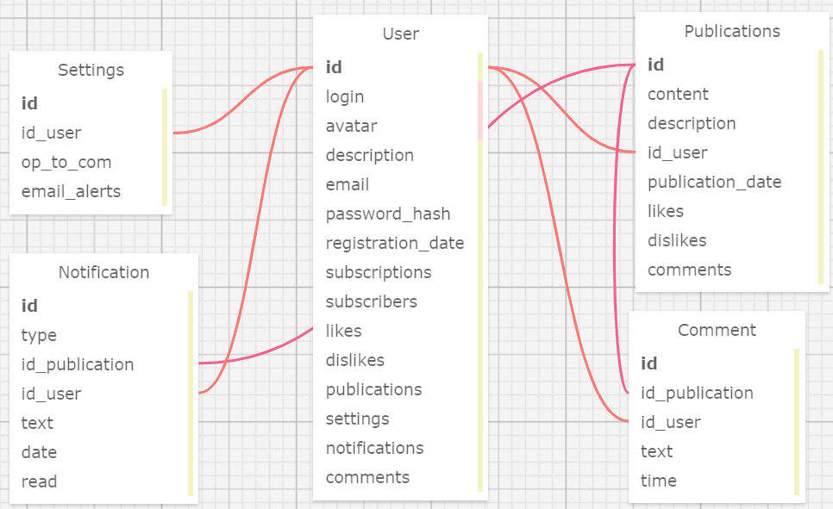
Структура БД

Slide 10
Стек технологий
Python
Flask
фреймворк для создания веб-приложений на языке программирования Python

Slide 11
Стек технологий
flask_wtf
расширение для Flask, которое интегрирует WTForms во Flask
wtforms
Мощная библиотека, написанная на Python и независимая от фреймворков, предназначенная для работы с web-формами

Slide 12
Стек технологий
flask_login
отслеживает зарегистрированного пользователя, сохраняя его уникальный идентификатор в пользовательском сеансе Flask, назначенный каждому пользователю, который подключается к приложению.
werkzeug.urls
сопоставление URL-адресов для просмотров

Slide 13
Стек технологий
datetime
модуль для работы с датой и временем в python
werkzeug.security
Хэширование пролей

Slide 14
Стек технологий
os
функции для работы с операционной системой
flask_sqlalchemy
ORM позволяет приложениям БД работать с объектами вместо таблиц

Slide 15
Стек технологий
flask_migrate
Позволяет настроить миграции для ORM SQLAlchemy
flask_socketio
JavaScript-библиотека для веб-приложений и обмена данными в реальном времени

Slide 16
Стек технологий
boto3
Интеграция с Amazon S3
json
позволяет кодировать и декодировать данные в удобном формате

Slide 17

What is ready

Slide 18
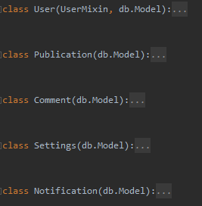
Реализованы базовые сущности

Slide 19
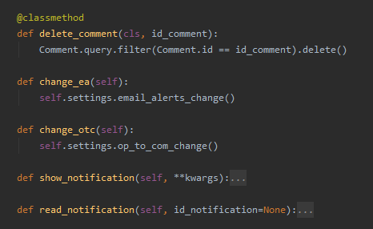
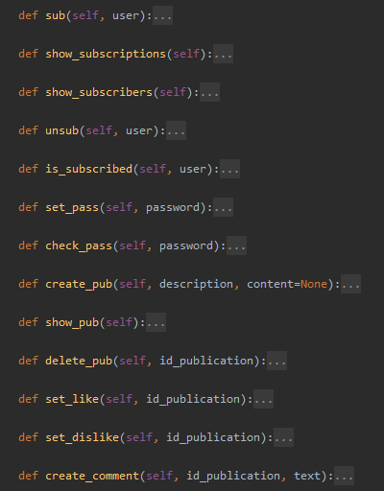


Базовые сущности

Slide 20
Сущность User

Slide 21
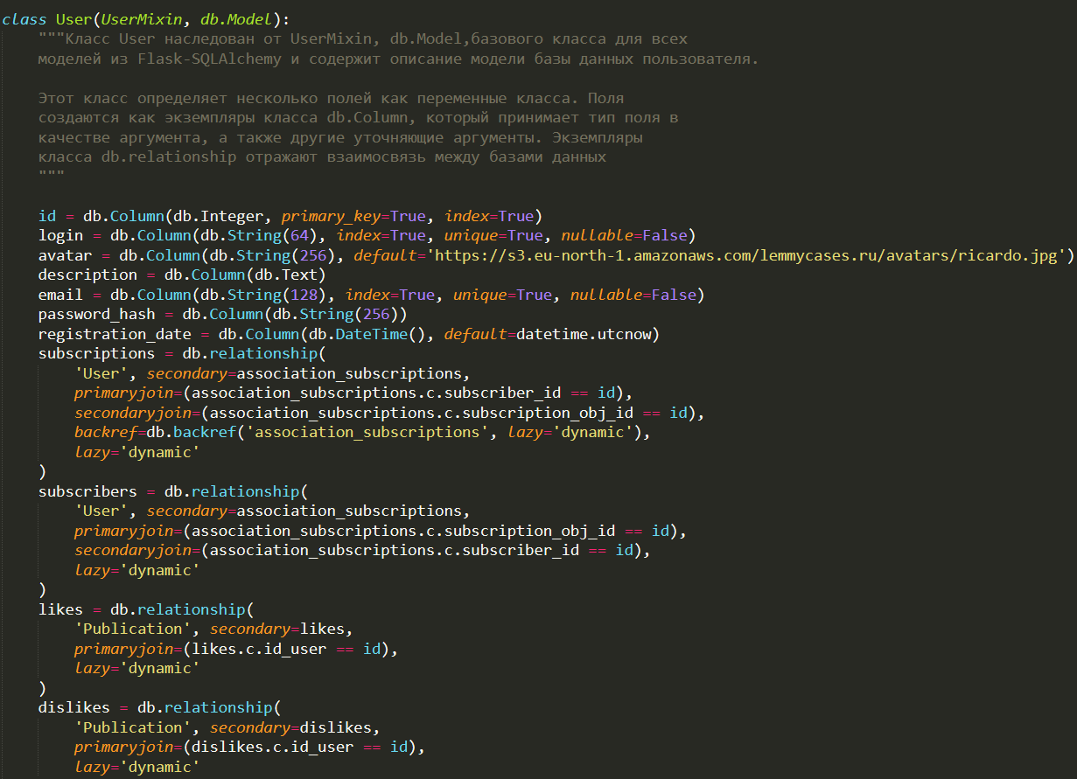

Slide 22
Формы

Slide 23
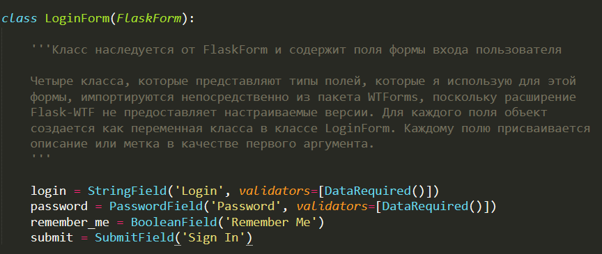

Slide 24
Шаблонизатор

Slide 25
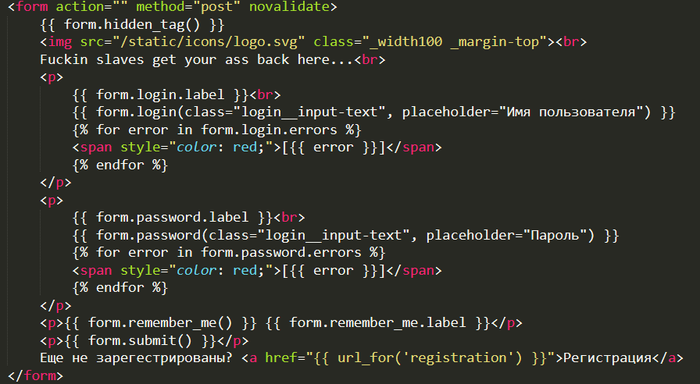

Slide 26
Роутинг

Slide 27
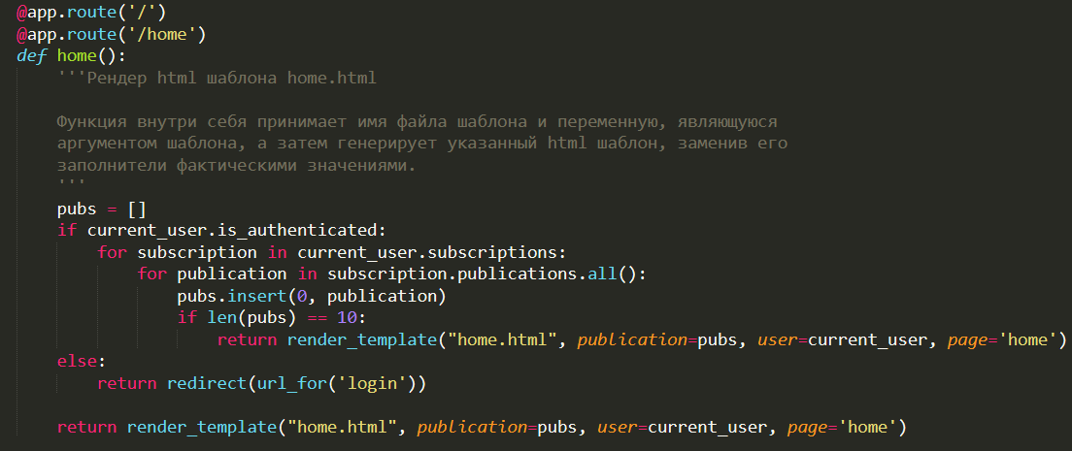

Slide 28
GUI

Slide 29
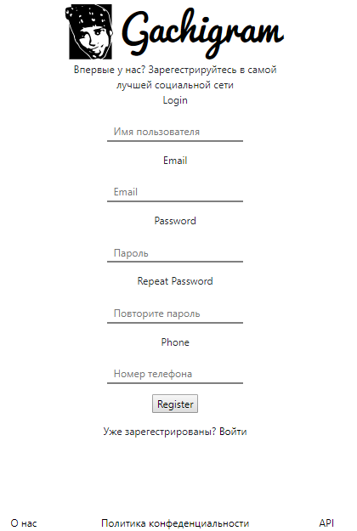
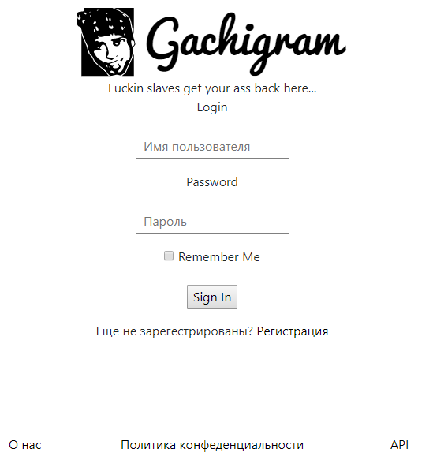
Формы регистрации и авторизации

Slide 30
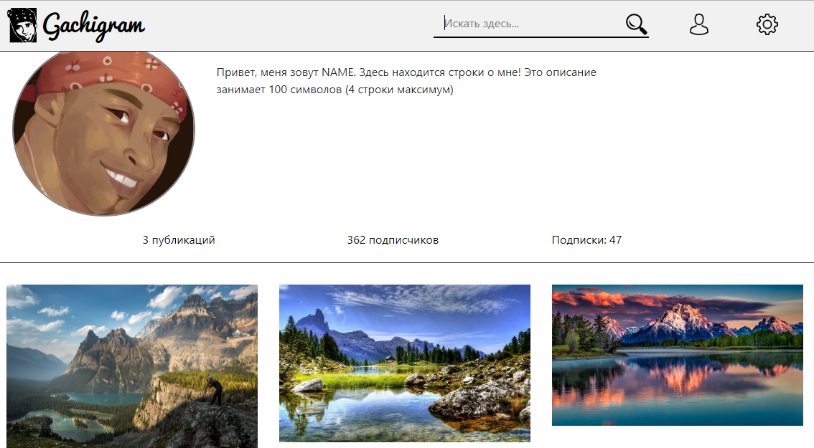

Slide 31
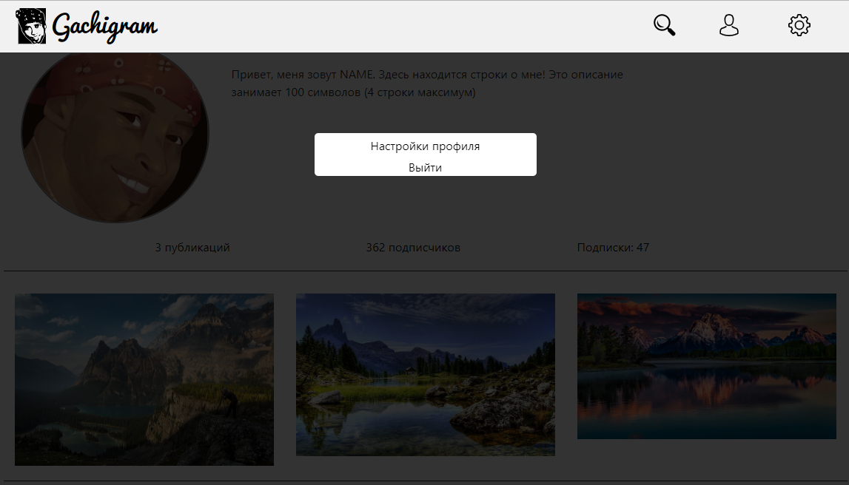

Slide 32
SERVER

Slide 33
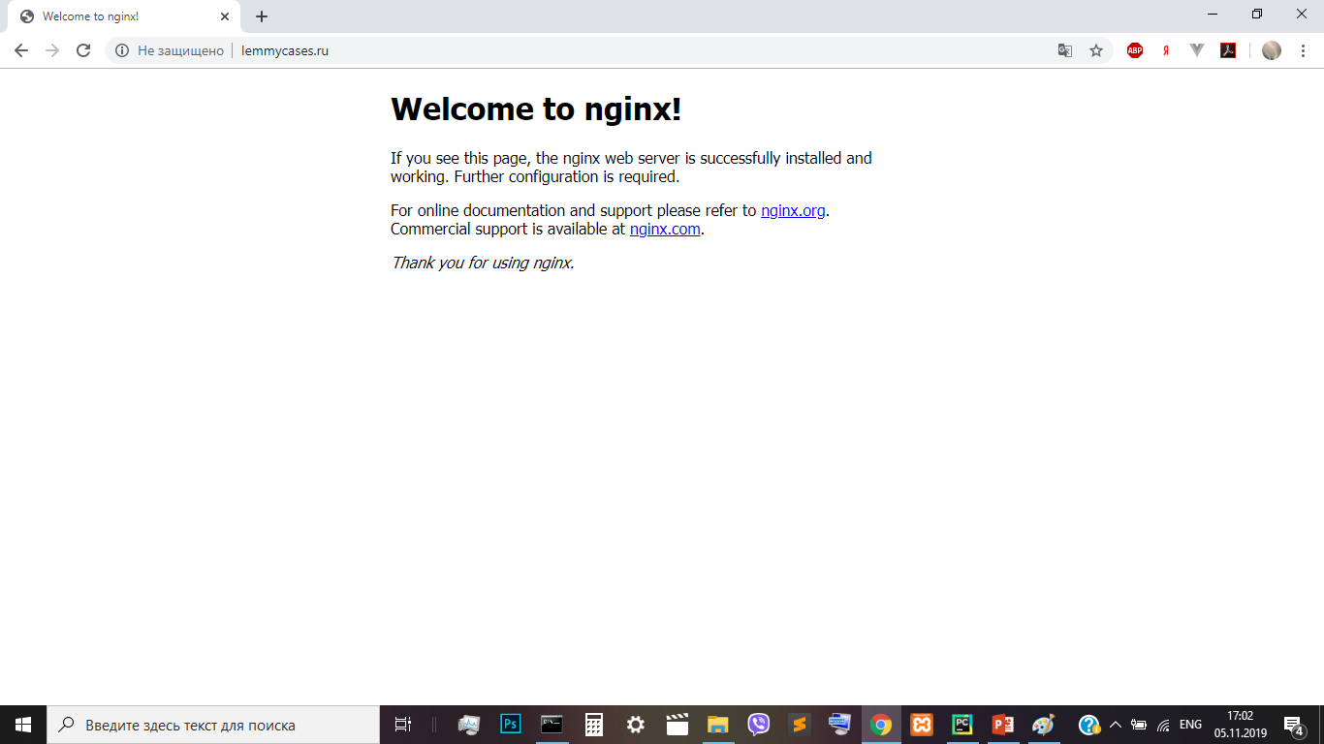
85.143.219.28

Slide 34
Что дальше?

Slide 35
Федеративные сети
Чат между двумя пользователями

Slide 36
Бюджет
К основным затратам на данном этапе можно отнести:
Время; (100 000)
Аренда сервера; (500)

Slide 37
Монетизация
Внедрение рекламы

Slide 38
Наша команда

Slide 39
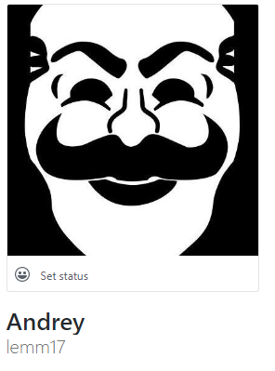
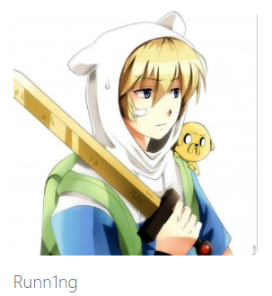

Сеня
Илья:
Презентации;
Документирование кода;
Доработка функции в стиле ФП;
Разраьотка чата
Андрей

Slide 40
